Slide 1



Slide 2



Slide 3

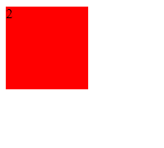
1er problème : countClick()

Slide 4


2e problème : le carré ne bouge plus

Slide 5
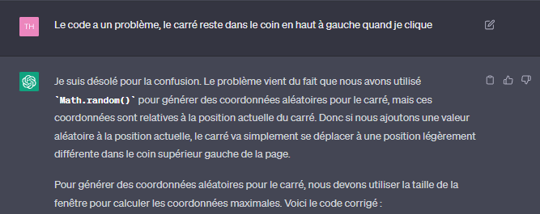


Slide 6

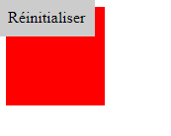

Slide 7

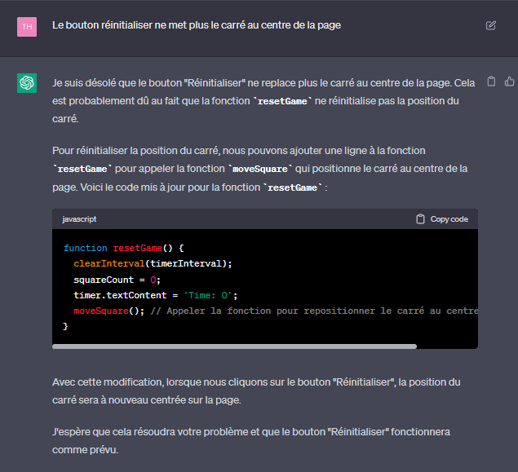
3e problème :

Slide 8
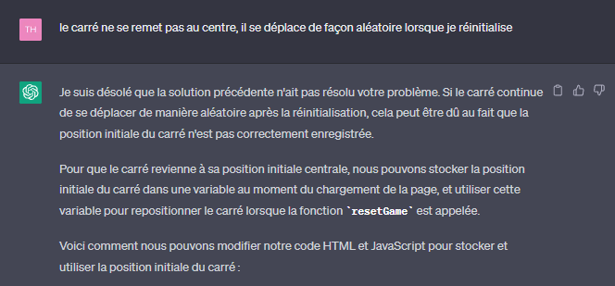
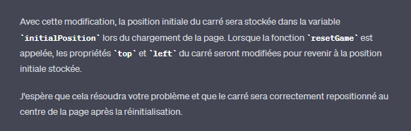
Toujours le 3e problème

Slide 9

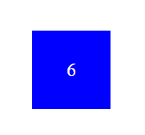

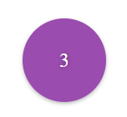
Il est devenu bleu ?
Et maintenant c’est un cercle …

Slide 10





